Slide 1
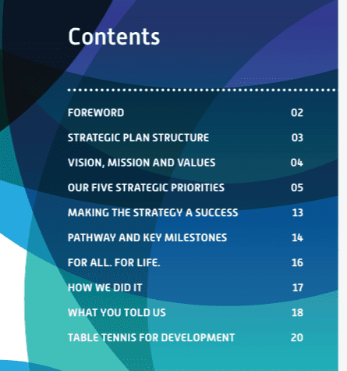
Master Plan rozwoju polskiego związku sportowego
Jolanta Żyśko,
Warszawa, 15 maja 2026

Slide 2
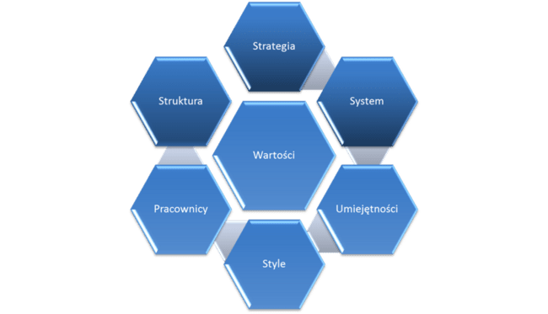
Narzędzia zarządzania organizacją wg McKinsey
Źródło:R. H. Waterman, Jr. T. Peters, J.R. Phillips (1980)

Slide 3




MASTER PLAN ROZWOJU
POLSKICH ZWIĄZKÓW SPORTOWYCH
ANALIZA
STRATEGICZNA
WARTOŚĆI
CELE
STRATEGICZNE
HARMONOGRAM
(KAMIENIE MILOWE)
Analiza makrootoczenia (PEST)
Analiza mikrootoczenia
(5 sił portera)
Analiza organizacji/
dyscypliny (SWOT)
MISJA I WIZJA
OBSZARY
STRAGICZNE
(FILARY
PRIORYTETY)
CELE
OPERACYJNE
(+WSKAŹNIKI - KPI)
KOMUNIKACJA
Źródło: opracowanie własne

Slide 4
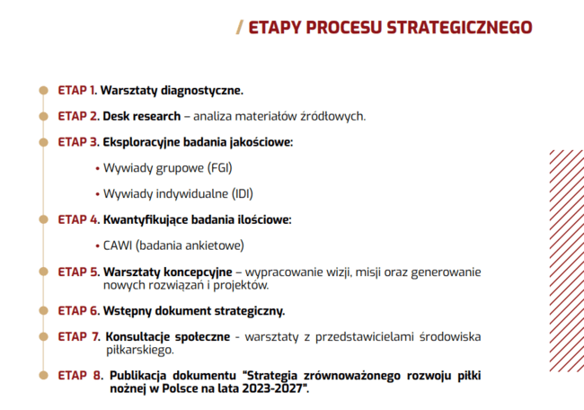
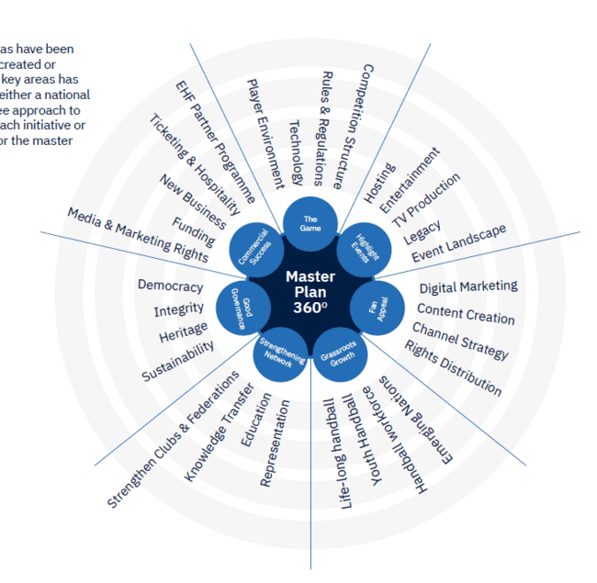
Etapy procesu planowania strategicznego
(European Handball Federation, PZPN)
Źródło: https://www.eurohandball.com/en/what-we-do/development/master-plan/
https://www.pzpn.pl/public/files/strategia%20zrownowazonego%20rozwoju_2023_2027.pdf

Slide 5
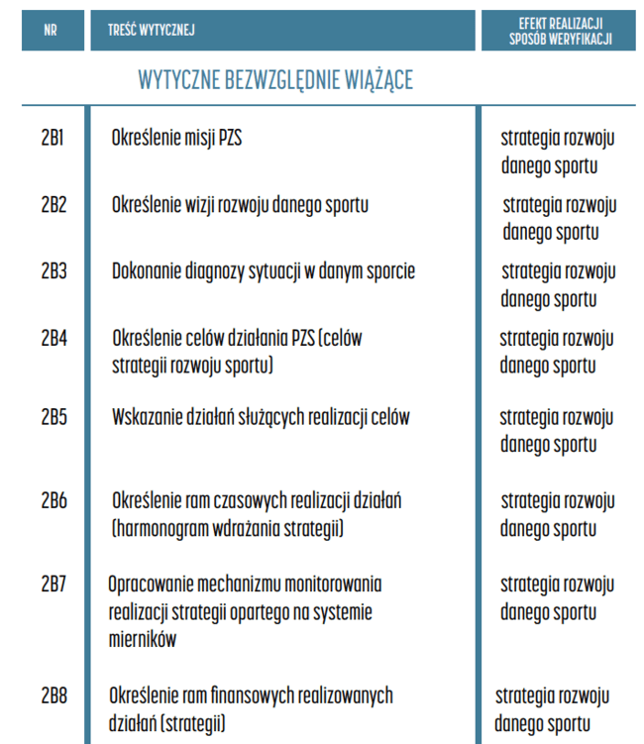

Etapy procesu planowania strategicznego
Kodeks dobrego zarządzania dla polskich związków sportowych
Źródło: https://www.gov.pl/web/sport/kodeks-dobrego-zarzadzania-dla-pzs45

Slide 6
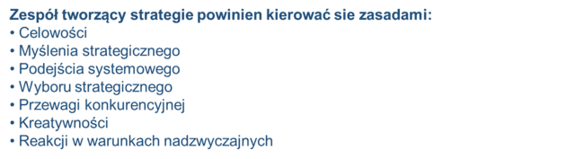
Analiza strategiczna pzs
Analiza strategiczna
Formułowanie strategii
Wdrażanie strategii
Kontrola strategii
Źródło: opracowanie własne

Slide 7
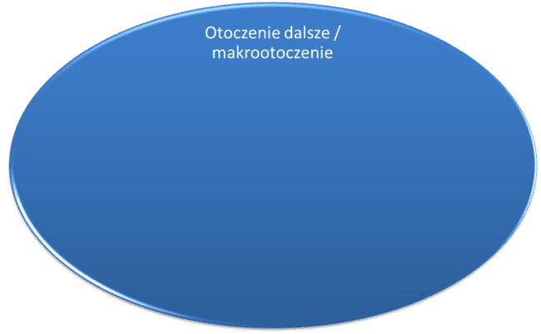
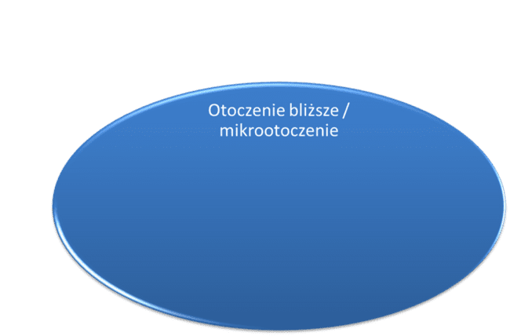

Analiza otoczenia polskiego związku sportowego
procesy
struktury
Organizacja
(pzs)
Źródło: opracowanie własne

Slide 8
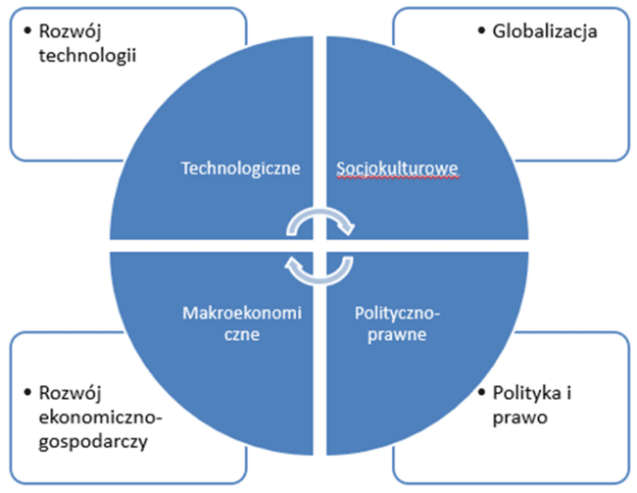
Analiza otoczenia dalszego pzs (makrootoczenia)
Odmiany: SL(legal)EPT, STEE(enviroment)P, PESTEL, STEEPLE(education), STEEPLED(demografic),
Organizacja
(pzs)
Źródło: K. Obłój (2007)

Slide 9
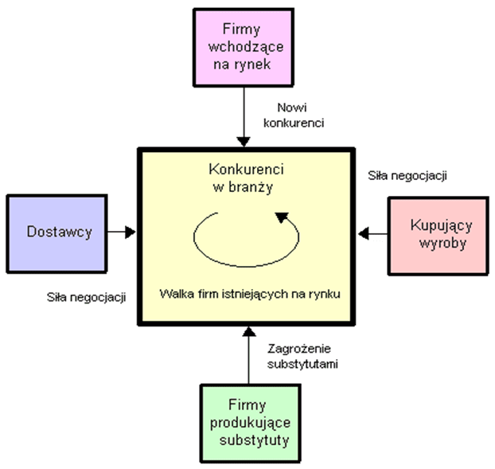
Analiza otoczenia bliższego pzs (mikrootoczenia)
• Analiza pięciu sił konkurencyjnych M.Portera
• Punktowa ocena atrakcyjności sektora
• Mapa grup strategicznych
• Krzywa doświadczeń
Identyfikacja interesariuszy zewnętrznych
Organizacja
(pzs)
Źródło: Cheverton P. (2006)

Slide 10
Identyfikacja interesariuszy zewnętrznych pzs
Światowa,
europejska
federacja
Organizacje
ponadnarodowe
Polski
związek
sportowy
MSiT
(inne
ministerstwa)
Preparation
Konkurencja
Release
Sponsorzy
partnerzy
Klienci

Slide 11

Cele strategiczne Strategii Rozwoju Sportu
Zdrowie
Aktywność fizyczna jako stały element profilaktyki zdrowotnej oraz procesu leczenia.
Rewolucja ruchu - rozwój prozdrowotnej
i nawykowej aktywności fizycznej przez całe życie.
Kapitał ludzki i społeczny
Wzmacnianie spójności społecznej
i kapitału ludzkiego poprzez sport oraz aktywność fizyczną.
Rozwój umiejętności i kompetencji dla kultury fizycznej.
Wsparcie systemowe
Stworzenie stabilnego, efektywnego
i transparentnego systemu finansowania, zarządzania i rozwoju sportu w Polsce.
Wspólnota i duma narodowa
Budowanie wielowymiarowej wspólnoty
i prestiżu Polski wokół sportu i sukcesów sportowców.
Źródło: MSiT

Slide 12
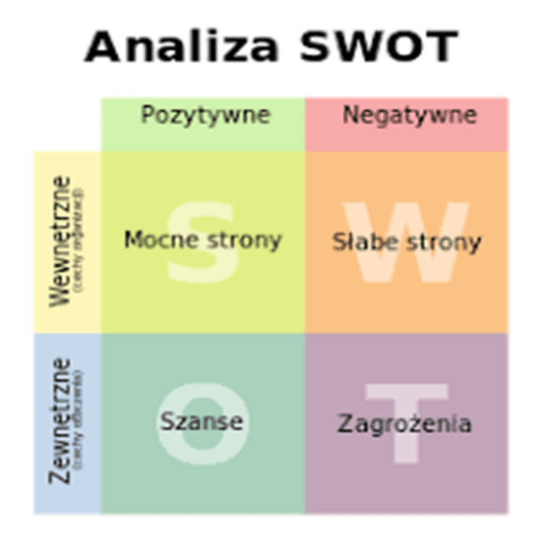


OUR MISSION
SCHEMAT ANALIZY SWOT
Źródło: Watkins M. (2007)

Slide 13

MASTER PLAN ROZWOJU
POLSKICH ZWIĄZKÓW SPORTOWYCH
ANALIZA
STRATEGICZNA
WARTOŚĆI
CELE
STRATEGICZNE
HARMONOGRAM
(KAMIENIE MILOWE)
Analiza makrootoczenia (PEST)
Analiza mikrootoczenia
(5 sił portera)
Analiza organizacji/
dyscypliny (SWOT)
MISJA I WIZJA
OBSZARY
STRAGICZNE
(FILARY
PRIORYTETY)
CELE
OPERACYJNE
(+WSKAŹNIKI - KPI)
KOMUNIKACJA

Slide 14
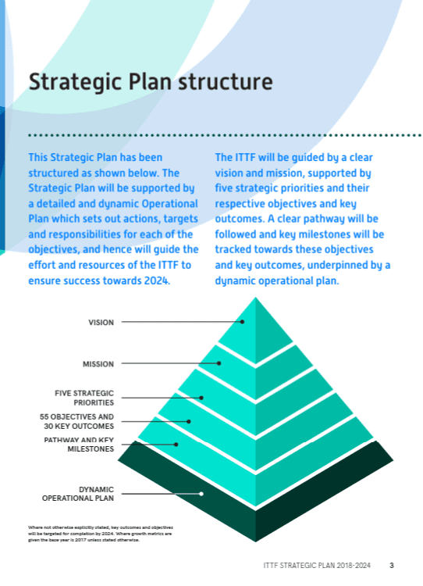
Struktura Planu Strategicznego
International Table Tennis Federation

Slide 15


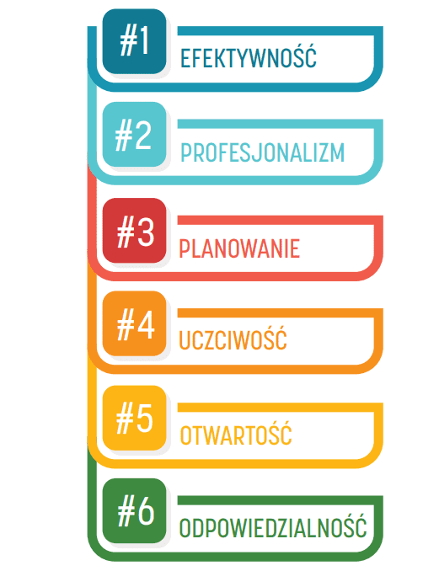
MISJA
WIZJA
WARTOŚCI
Misja - dlaczego związek istnieje
Wizja - dokąd zmierza
Źródło: https://strategicplan.ittf.com/
https://worldathletics.org/about-iaaf/documents/strategic-plans-and-reports
https://www.gov.pl/web/sport/kodeks-dobrego-zarzadzania-dla-pzs45

Slide 16

MISJA
WIZJA
WARTOŚCI
PZPN
Źródło:https://www.pzpn.pl/public/files/strategia%20zrownowazonego%20rozwoju_2023_2027.pdf

Slide 17
MASTER PLAN ROZWOJU
POLSKICH ZWIĄZKÓW SPORTOWYCH
ANALIZA
STRATEGICZNA
WARTOŚĆI
CELE
STRATEGICZNE
HARMONOGRAM
(KAMIENIE MILOWE)
Analiza makrootoczenia (PEST)
Analiza mikrootoczenia
(5 sił portera)
Analiza organizacji/
dyscypliny (SWOT)
MISJA I WIZJA
OBSZARY
STRAGICZNE
(FILARY
PRIORYTETY)
CELE
OPERACYJNE
(+WSKAŹNIKI - KPI)
KOMUNIKACJA
Źródło: opracowanie własne

Slide 18
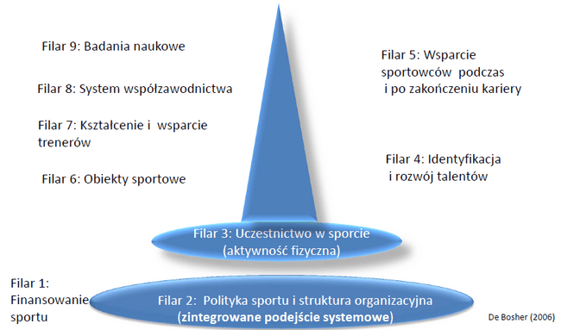
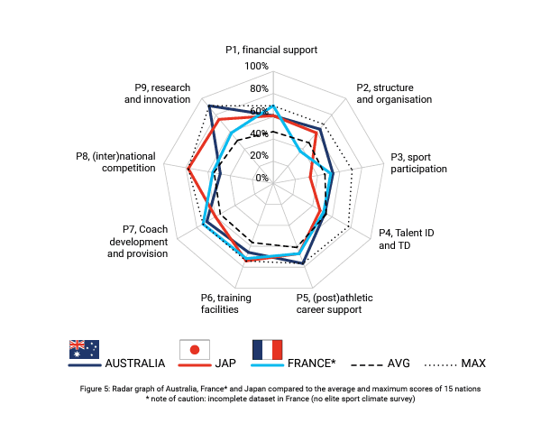
OBSZARY STRATEGICZNE

Slide 19
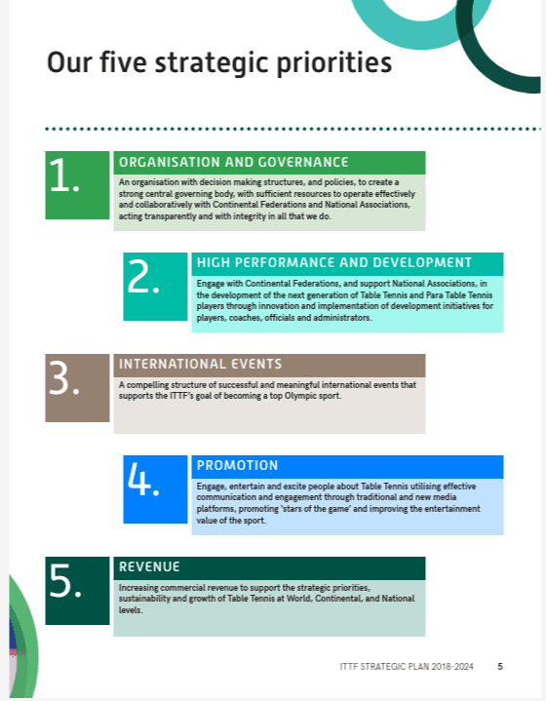
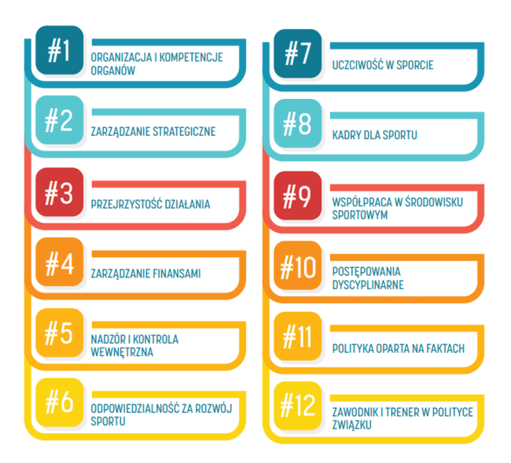
OBSZARY STRATEGICZNE

Slide 20
MASTER PLAN ROZWOJU
POLSKICH ZWIĄZKÓW SPORTOWYCH
ANALIZA
STRATEGICZNA
WARTOŚĆI
CELE
STRATEGICZNE
HARMONOGRAM
(KAMIENIE MILOWE)
Analiza makrootoczenia (PEST)
Analiza mikrootoczenia
(5 sił portera)
Analiza organizacji/
dyscypliny (SWOT)
MISJA I WIZJA
OBSZARY
STRAGICZNE
(FILARY
PRIORYTETY)
CELE
OPERACYJNE
(+WSKAŹNIKI - KPI)
KOMUNIKACJA
Źródło: opracowanie własne

Slide 21
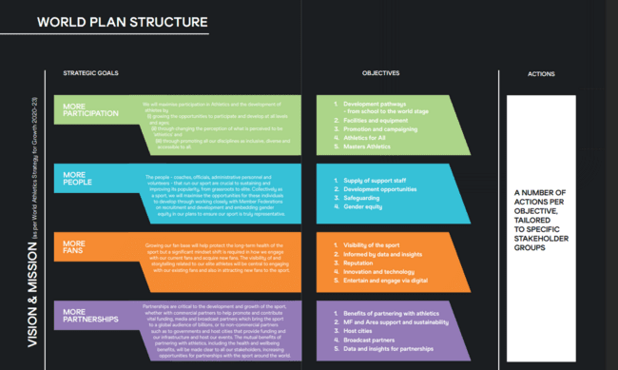

Cele strategiczne
Źródło: https://worldathletics.org/about-iaaf/documents/strategic-plans-and-reports

Slide 22
MASTER PLAN ROZWOJU
POLSKICH ZWIĄZKÓW SPORTOWYCH
ANALIZA
STRATEGICZNA
WARTOŚĆI
CELE
STRATEGICZNE
HARMONOGRAM
(KAMIENIE MILOWE)
Analiza makrootoczenia (PEST)
Analiza mikrootoczenia
(5 sił portera)
Analiza organizacji/
dyscypliny (SWOT)
MISJA I WIZJA
OBSZARY
STRAGICZNE
(FILARY
PRIORYTETY)
CELE
OPERACYJNE
(+WSKAŹNIKI - KPI)
KOMUNIKACJA
Źródło: opracowanie własne

Slide 23
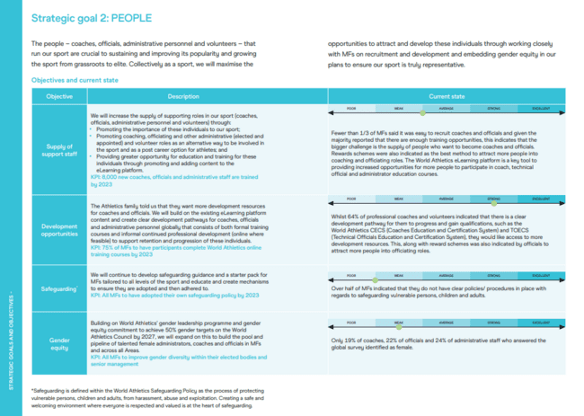
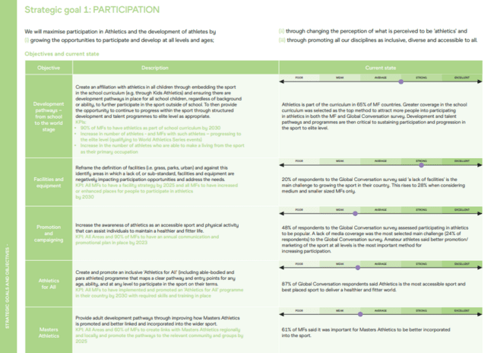
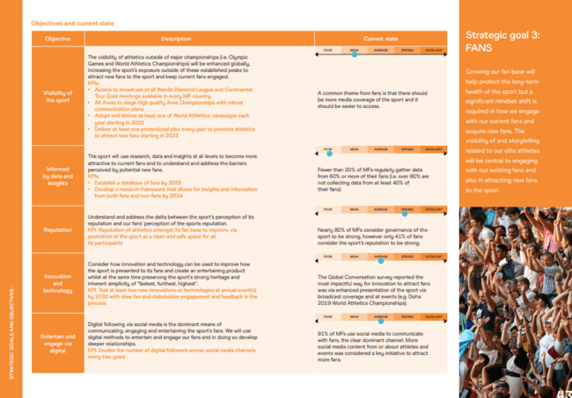
PLAN DZIAŁANIA
Źródło: https://worldathletics.org/about-iaaf/documents/strategic-plans-and-reports

Slide 24
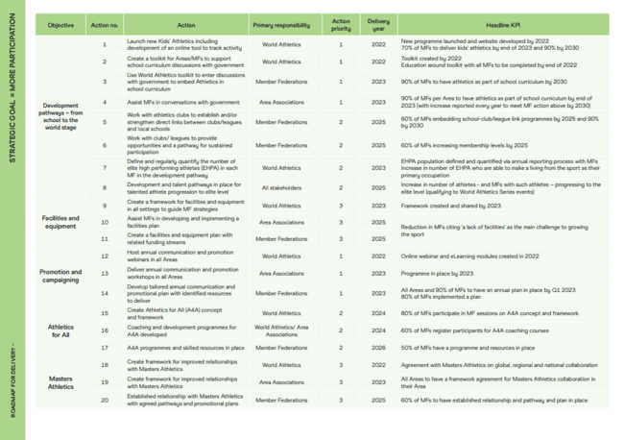
PLAN DZIAŁANIA
Źródło: https://worldathletics.org/about-iaaf/documents/strategic-plans-and-reports

Slide 25
MASTER PLAN ROZWOJU
POLSKICH ZWIĄZKÓW SPORTOWYCH
ANALIZA
STRATEGICZNA
WARTOŚĆI
CELE
STRATEGICZNE
HARMONOGRAM
(KAMIENIE MILOWE)
Analiza makrootoczenia (PEST)
Analiza mikrootoczenia
(5 sił portera)
Analiza organizacji/
dyscypliny (SWOT)
MISJA I WIZJA
OBSZARY
STRAGICZNE
(FILARY
PRIORYTETY)
CELE
OPERACYJNE
(+WSKAŹNIKI - KPI)
KOMUNIKACJA
Źródło: opracowanie własne

Slide 26
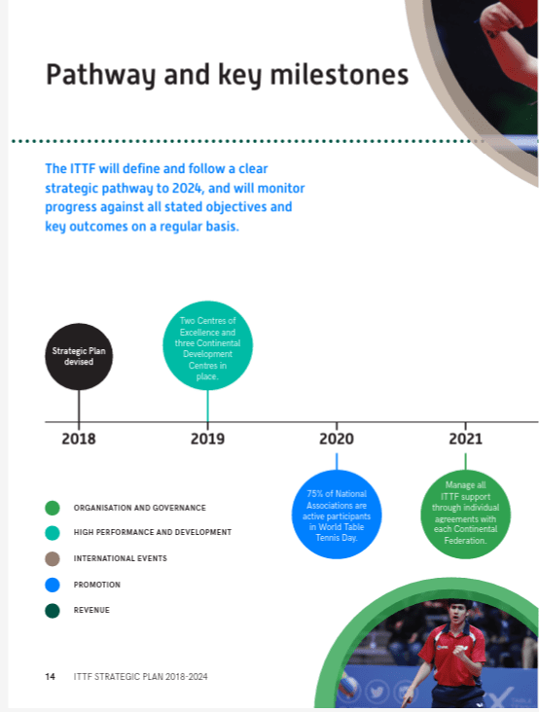
HARMONOGRAM
(KAMIENIE MILOWE)

Slide 27

KOMUNIKACJA
I PROMOCJA OSIĄGNIĘĆ

Slide 28
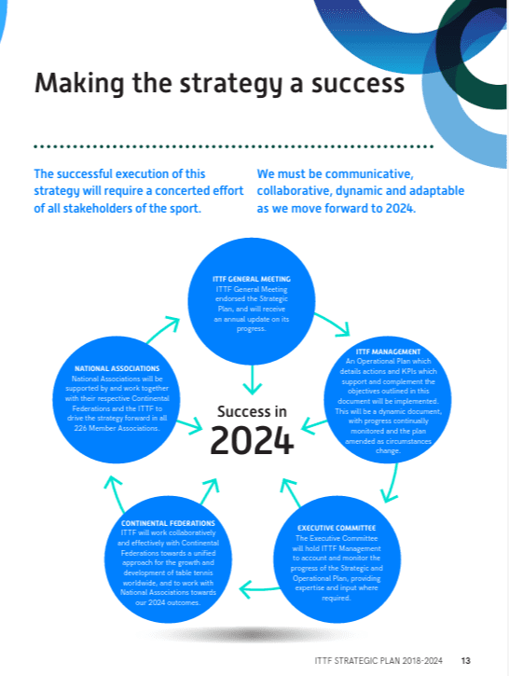
Plan działania

Slide 29
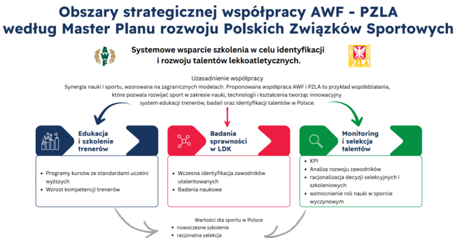
PLAN DZIAŁANIA
Źródło: dokument wewnętrzny PZLA

Slide 30

Wytyczne -
Horyzont planowania
W Masterplanie wymagany jest horyzont 10-letni, który:
pozwala uwzględnić zmiany pokoleniowe w kadrach,
umożliwia długofalowe planowanie wyników sportowych,
integruje cele sportowe, organizacyjne i finansowe.

Slide 31

Wytyczne -
Analiza interesariuszy
Identyfikacja kluczowych interesariuszy (kluby, zawodnicy, trenerzy, sponsorzy, JST, federacje międzynarodowe).
Określenie ich roli, wpływu oraz oczekiwań wobec związku.
Wskazanie mechanizmów współpracy i komunikacji.

Slide 32

Wytyczne -
Analiza i diagnoza dyscypliny
Masterplan powinien być oparty na rzetelnej diagnozie obejmującej:
sport wyczynowy,
sport powszechny i popularyzację,
system szkolenia i ścieżki rozwoju zawodników,
potencjał rozwojowy dyscypliny.
Istotne jest wykorzystanie danych oraz podejścia analitycznego (a nie wyłącznie opisowego).

Slide 33

Wytyczne -
Proces przygotowania i akceptacji dokumentu
Masterplan powinien:
być skonsultowany z członkami związku, trenerami i klubami,
zostać zatwierdzony przez zarząd PZS.
Podkreślenia wymaga znaczenie realnego zaangażowania środowiska (nie tylko formalnych konsultacji).

Slide 34

Wytyczne -
Zakres merytoryczny Masterplanu
Dokument powinien obejmować co najmniej następujące obszary:
sport wyczynowy,
rozwój sportu powszechnego,
etyka i kwestie dyscyplinarne,
cele strategiczne,
mierniki realizacji (KPI),
mechanizm monitorowania i finansowania,
dywersyfikacja źródeł finansowania,
rozwój kompetencji kadr (członków związku, trenerów),
cyfryzacja i wykorzystanie danych,
współpraca międzynarodowa,
zwiększanie potencjału wynikowego w sporcie wyczynowym.

Slide 35

Wytyczne -
Plany operacyjne
Powiązanie strategii z finansowaniem i zarządzaniem
Masterplan powinien w sposób bezpośredni integrować planowanie strategiczne z planowaniem finansowym.
Elementem dokumentu musi być określenie źródeł finansowania dla poszczególnych działań i kierunków rozwoju, w tym zarówno środków publicznych, jak i własnych oraz komercyjnych.
Planowanie rozwoju powinno być oparte na realnych możliwościach finansowych (aktualnych) oraz racjonalnych założeniach dotyczących ich wzrostu w perspektywie wieloletniej.
Dokument powinien umożliwiać powiązanie realizacji celów z oceną efektów oraz stanowić podstawę do podejmowania decyzji zarządczych.
Istotne jest przejście od podejścia deklaratywnego do zarządzania przez cele, wyniki i dostępne zasoby finansowe.

Slide 36
Wytyczne -
Termin przekazania dokumentów
Dokumenty powinny zostać przekazane do Ministerstwa Sportu i Turystyki
do dnia 30 września br.
na adres mailowy Departamentu Planowania i Strategii

Slide 37

Dziękuję za uwagę
Jolanta Żyśko

